Slide 1







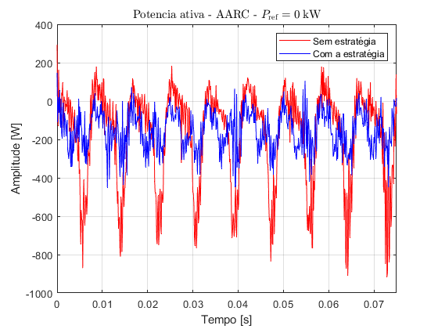
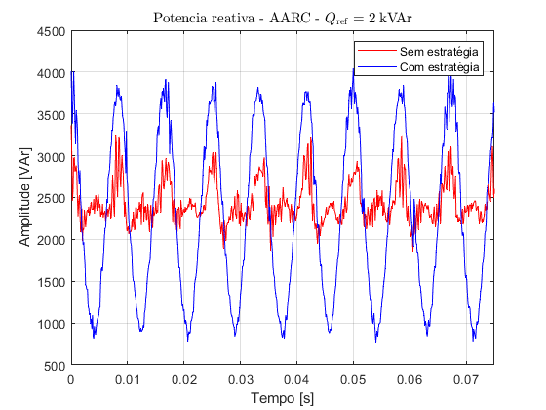
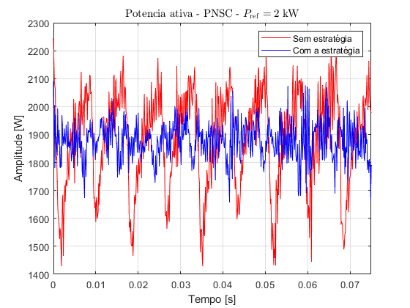
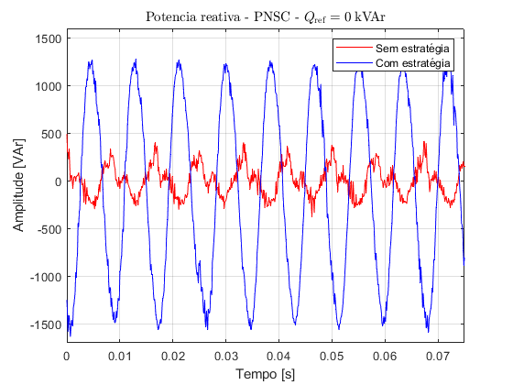
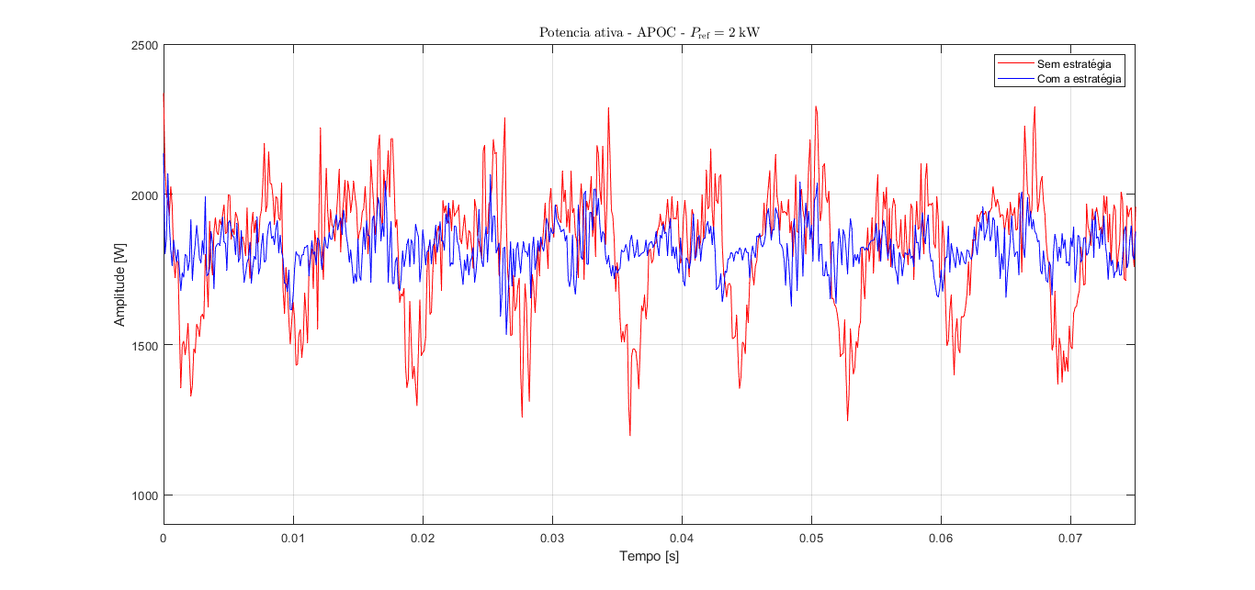
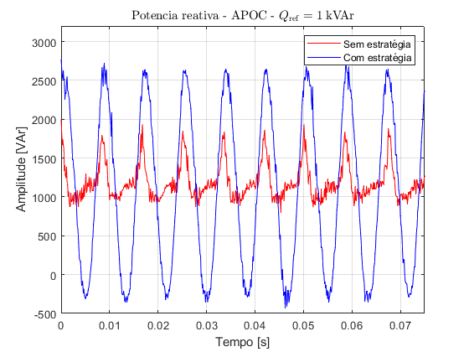
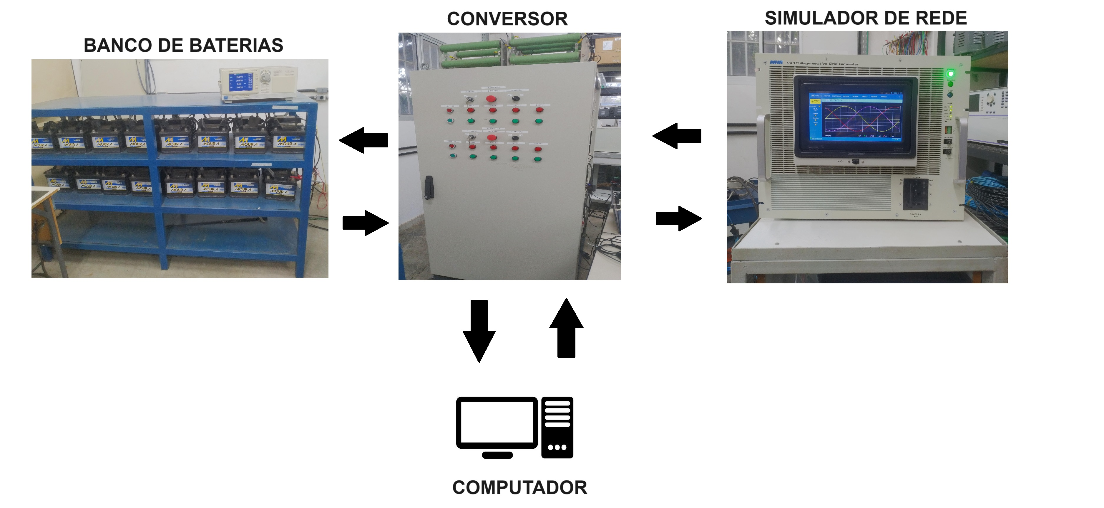
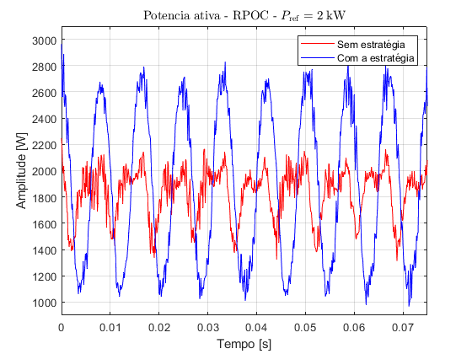
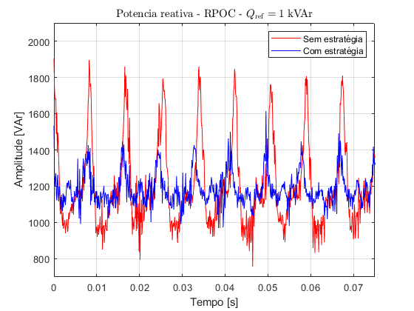
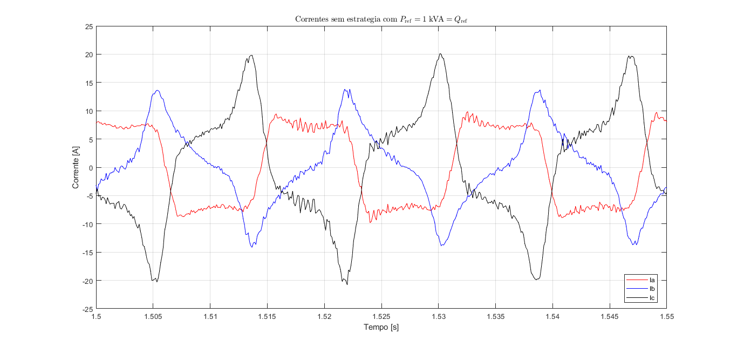
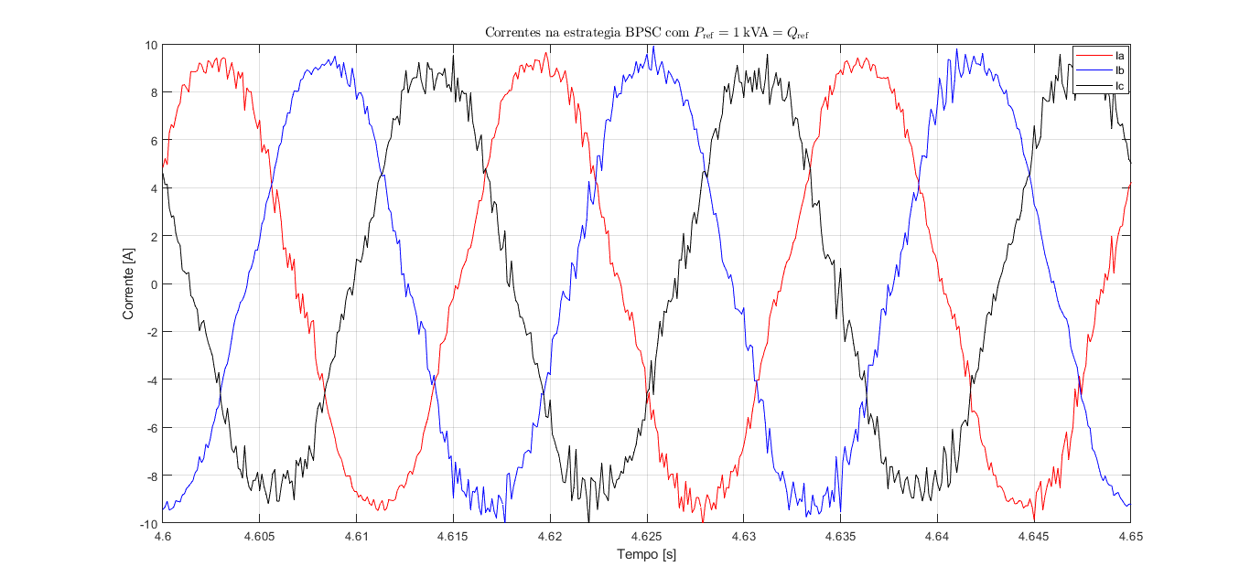





Estratégias de controle de potência durante desequilíbrios de tensão aplicado a conversores conectados à rede elétrica Pedro Paulo Fontolan de Faria, Victor Flores Mendes (Orientador) Graduação em Engenharia Elétrica – Universidade Federal de Minas Gerais, Belo Horizonte, MG, Brasil Trabalho de Iniciação Científica (PIBIC / CNPq) ppfon@ufmg.br victormendes@cpdee.ufmg.br
OBJETIVOS
RESULTADOS
Explorar 6 estratégias de controle de potência aplicadas a conversores conectados às redes elétricas com desequilíbrios de tensão através de um Sistema de Armazenamento de Energia em Baterias (SAEB)
Quantificar a atenuação/ganho de componentes harmônicas chave para cada estratégia e sua resposta temporal
Implementação através da linguagem C das 6 estratégias de controle do SAEB via Code Composer. Análise dos dados coletados usando o MATLAB.
MATERIAIS E MÉTODOS
Aplicação de dois desequilíbrios de 0.4 pu (u = 1/3) nas fases A e B no simulador de rede enquanto é solicitado 2kVA de potência ativa/reativa nas estratégias AARC, BPSC, PNSC e 2kW de potência ativa e 1kVAr de potência reativa nas estratégias APOC e RPOC
Figura 02 – Comparação da resposta temporal para as estratégias AARC e PNSC (Fonte: Autoria Própria)
Figura 01 – Topologia da bancada para obtenção dos dados (Fonte: Autoria Própria)
CONCLUSÕES
Figura 03 – Comparação da resposta temporal para as estratégias APOC e RPOC (Fonte: Autoria Própria)
A implementação das estratégias atingiu os objetivos esperados, com a redução da oscilação de potência ativa na APOC e redução do ripple da reativa quando aplicada a RPOC. A estratégia BPSC conseguiu entregar correntes balanceadas, fato evidenciado pela presença de oscilações nas duas potências. AARC produziu uma redução considerável na potência de referência nula e introduziu uma componente de 120Hz de alta amplitude. PNSC introduziu um aumento nesta mesma componente nas duas potências e reduziu expressivamente a de 240 Hz.
Continuidade: explorar o processo completo de suporte ao desequilíbrio de tensão
Figura 04 – Comparação da resposta temporal da corrente para estratégias BPSC (Fonte: Autoria Própria)
AGRADECIMENTOS

